Slide 1
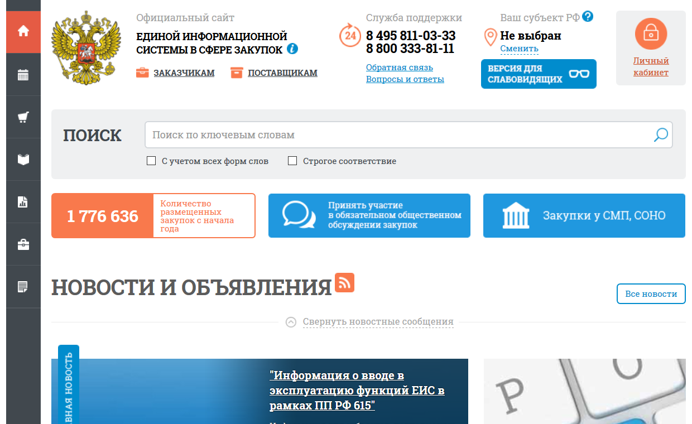
Федеральное казначейство
Изменения функциональных возможностей ЕИС в рамках версии 8.3
Козлов Петр Юрьевич
Заместитель начальника отдела Управления развития контрактной системы Федерального казначейства

Slide 2

Реализация положений 223-ФЗ (505-ФЗ)
Функции, реализуемые в ЕИС версии 8.3:
Возможность формирования типового положения о закупке (статья 2);
Возможность использования типового положения о закупке при формировании собственного положения о закупке (статья 2);
Возможность формирования извещений о конкурентных закупках, участниками которых могут быть только субъекты малого и среднего предпринимательства (статья 3.4);
Возможность получения протоколов извещений о конкурентных закупках, участниками которых могут быть только субъекты малого и среднего предпринимательства, сформированных и подписанных на электронной площадке (статья 3.4);
Интеграционное взаимодействие ЕИС с электронными площадками в рамках проведения конкурентных закупок в электронной форме, участниками которых могут быть только субъекты малого и среднего предпринимательства (статья 3.4)
Возможность автоматического формирования информации о договоре на основании полученного договора в электронной форме, сформированного и подписанного на электронной площадке (статья 3.4).

Slide 3


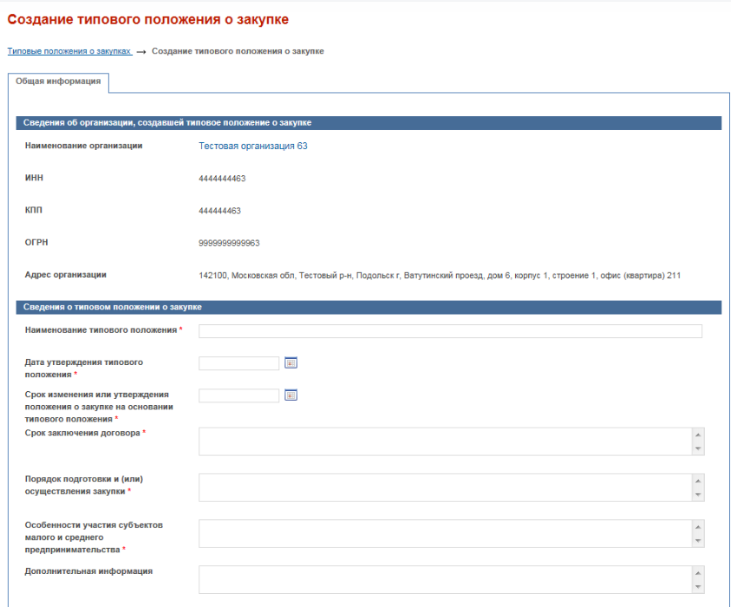
Типовое положение о закупке
1. Вход в Личный кабинет 223-ФЗ организации с новым полномочием «Орган (организация), уполномоченный(ая) на ведение реестра типовых положений, в соответствии с Федеральным законом № 223-ФЗ»
2. Формирование типового положения о закупке
3. Размещение типового положения о закупке
4. Формирование изменений типового положения о закупке
ФОИВ, ОИВ, орган местного самоуправления, иной уполномоченный орган (организация)
5. Размещение изменений типового положения о закупке
2. Получение уведомления об обязательности утверждения собственного положения на основании типового
1. Вход в Личный кабинет 223-ФЗ
3. Формирование собственного положения на основании типового
Заказчик (бюджетные и автономные учреждения, унитарные предприятия)
  Структурированная информация, которая включается в типовое положение:
  Сведения об организации, создавшей типовой положение
  Сведения о типовом положении о закупке
  Перечень заказчиков, применение типового положения о закупке для которых является обязательным
  Способы закупки

Slide 4



Проведение закупки, участниками которой могут быть только МСП
Заказчик
ЕИС
Размещение извещения, изменений, отмены закупки
Размещение разъяснений положений документации о закупке
Размещение изменений извещения, протокола, изменений и отмены протокола
Формирование и размещение информации в реестре договоров
Изменения
извещения,
отмена закупки
Размещение информации
Размещение информации
Извещение
Запрос о разъяснении положений заявки
Размещение информации
ЭП
Разъяснения
положений
документации о закупке
Изменения
извещения, протокол, изменение и отмена протокола
Размещение информации
Формирование и подписание договора в электронном виде
Размещение информации
Подача заявок на участие в закупке
Запрос разъяснений положений документации о закупке
Формирование и подписание изменений извещения, протокола, изменений и отмены протокола
Подписание договора в электронном виде
Участник закупки
Подготовка
извещения
Подача заявок
Работа комиссии
Закупка завершена

Slide 5
Проведение закупки, участниками которой могут быть только МСП
Извещение
Возможность указания для конкурса МСП, аукциона МСП, запроса предложений МСП заявки из 2 частей.
Возможность указания для запроса котировок МСП заявки из 1 части.
Возможность указания дополнительных этапов.
Возможность указания порядка и сроков проведения этапа рассмотрения 2 частей заявок.
Конкурс в электронной форме
Аукцион в электронной форме
Запрос предложений в электронной форме
  Обязательный этап
  рассмотрение 1 частей заявок;
  рассмотрение 2 частей заявок с указанием решения комиссии по результатам рассмотрения 2 частей заявок;
  подведение итогов.
  Не обязательный дополнительный этап
  обсуждение функциональных характеристик;
  обсуждение предложений о функциональных характеристиках;
  рассмотрение и оценка окончательных предложений о функциональных характеристиках;
  квалификационный отбор (рассмотрение 2 частей заявок с указанием решения комиссии по квалификационному отбору);
  сопоставление дополнительных ценовых предложений.
  Обязательный этап
  рассмотрение 1 частей заявок;
  сопоставления ценовых предложений;
  рассмотрение 2 частей заявок с указанием решения комиссии по результатам рассмотрения 2 частей заявок;
  подведение итогов.
  Не обязательный дополнительный этап
  квалификационный отбор (рассмотрение 2 частей заявок с указанием решения комиссии по квалификационному отбору).
  Обязательный этап
  рассмотрение 1 частей заявок;
  рассмотрение 2 частей заявок с указанием решения комиссии по результатам рассмотрения 2 частей заявок;
  подведение итогов.
  Не обязательный дополнительный этап
  квалификационный отбор (рассмотрение 2 частей заявок с указанием решения комиссии по квалификационному отбору).

Slide 6

Интеграция с электронными площадками для проведения закупок только у МСП
Электронная площадка
ЕИС
  Загрузка сведений в ЕИС производится посредством веб-сервиса для изменений извещения (в части времени торгов), разъяснений, протоколов, изменений протоколов, отмены протоколов
1. Формирование документов согласно форматам взаимодействия
2. Загрузка подписанных документов
в систему
4. Автоматическое размещение загруженных документов
  По факту размещения документа в ЕИС на FTP выгружаются все размещенные в ЕИС информация и документы
6. Загрузка размещенных сведений
5. Выгрузка размещенных документов на FTP
  Размещенные в ЕИС информация и документы доступны для выгрузки с использованием веб-сервиса

Slide 7
Федеральное казначейство
Развития Единой информационной системы в сфере закупок товаров, работ (ЕИС)
Спасибо за внимание!

